Slide 1
ГБОУ СПО СК «Кисловодский медицинский колледж»
Презентация
по дисциплине: «ЛФК и массаж»
на тему: «ЛФК и массаж при заболеваниях органов пищеварения»
Преподаватель Аванесова Т.Б.
Кисловодск 2016г

Slide 2
ЛФК (лечебная физическая культура) – это метод лечения, профилактики и реабилитации заболеваний, который заключается в применении специально подобранных физических упражнений и постановке правильного дыхания.
Массаж (от фр. masser — растирать) — совокупность приёмов механического и рефлекторного воздействия на ткани и органы в виде растирания, давления, вибрации, проводимых непосредственно на поверхности тела человека как руками, так и специальными аппаратами через воздушную, водную или иную среду с целью достижения лечебного или иного эффекта.

Slide 3
История возникновения ЛФК и массажа
С глубокой древности врачи постоянно уделяли большое внимание физической культуре и массажу. Так, в древнем Китае еще 3000 лет до н.э. методики лечебной гимнастики с основным упором на дыхательные упражнения и массажа успешно использовались для исцеления больных. А в древней Индии примерно за 2000 лет до н.э. были созданы священные книги – так называемые «Веды» (по другому - «Книги жизни»), в которых досконально описывались дыхательные упражнения, входившие в часть религиозных церемоний. В древней Индии философия йогов насчитывала более 840 разновидностей и типов дыхания и массажем.
Использовать физические упражнения и массажа в целебных целях в России начали в 16-17 вв., зачастую в комплексе с физиотерапевтическими процедурами, водолечением и закаливанием. В систематизации теоретических и практических моментов ЛФК ведущую роль сыграли такие знаменитые ученые и клиницисты, как С.П. Боткин, М.Я. Мудров, Н.И. Пирогов, Г.А. Захарьин, и т.д.

Slide 4
Большая роль в культивировании и пропаганде современной лечебной физкультуры и массажа принадлежит В.В. Гориневскому, И.М. Саркизову-Серазини, И.А. Богашеву, которые издали в 1923 и 1926 гг. первые в СССР пособия по лечебной физкультуре. В это же время в Москве, областных и районных центрах были организованы специализированные учреждения - государственные институты физической культуры с отдельными кафедрами по лечебной физкультуре. Все последующие годы в нашей стране формировалась обширная сеть кабинетов и отделений массажа, ЛФК в больницах, поликлиниках, санаториях, создавались кафедры ЛФК и врачебного контроля в медицинских вузах и институтах усовершенствования врачей, подразделения в научно-исследовательских институтах.
Благодаря этим усилиям лечебная физическая культура и массаж нашей стране сформировалась в отдельную самостоятельную дисциплину, и теперь является неотъемлемой и неделимой частью процесса комплексного лечения, восстановления и реабилитации больных и инвалидов.

Slide 5
Показания к назначению ЛФК и массажа
в клинике внутренних болезней;
в неврологии и нейрохирургии;
в травматологии и ортопедии;
в после хирургического лечения заболеваний внутренних органов;
в педиатрии;
в акушерстве и гинекологии;
во фтизиатрии;
в психиатрии;
в офтальмологии — при неосложненной миопии;
в онкологии — у больных без метастазов после радикального лечения.

Slide 6
Общие противопоказания к назначению ЛФК и массажа
острые инфекционные и воспалительные заболевания с высокой температурой тела и общей интоксикацией;
острый период заболевания и его прогрессирующее течение;
злокачественные новообразования до их радикального лечения, злокачественные новообразования с метастазами;
выраженная олигофрения (слабоумие) и психические заболевания с резко нарушенным интеллектом;
наличие инородного тела вблизи крупных сосудов и нервных стволов;
острые нарушения коронарного и мозгового кровообращения;
острые тромбозы и эмболии;
нарастание сердечно-сосудистой недостаточности с декомпенсацией кровообращения и дыхания;
кровотечения;
общее тяжелое состояние больного;
значительно выраженный болевой синдром;
отрицательная динамика ЭКГ, свидетельствующая об ухудшении коронарного кровообращения;
атриовентрикулярная блокада.

Slide 7
Временные противопоказания к назначению ЛФК:
обострение хронических заболеваний;
осложнение в течении заболевания;
интеркурентные заболевания инфекционного или воспалительного характера;
острые повреждения;
появление признаков, свидетельствующих о прогрессировании заболевания и ухудшении состояния больного;
сосудистый криз (гипертонический, гипотонический или при нормальном артериальном давлении (АД));
нарушение ритма сердечных сокращений: синусовая тахикардия (свыше 100 уд./мин.), брадикардия (менее 50 уд./мин.), приступ пароксизмальной или мерцательной аритмии, экстрасистолы с частотой более чем 1:10.

Slide 8
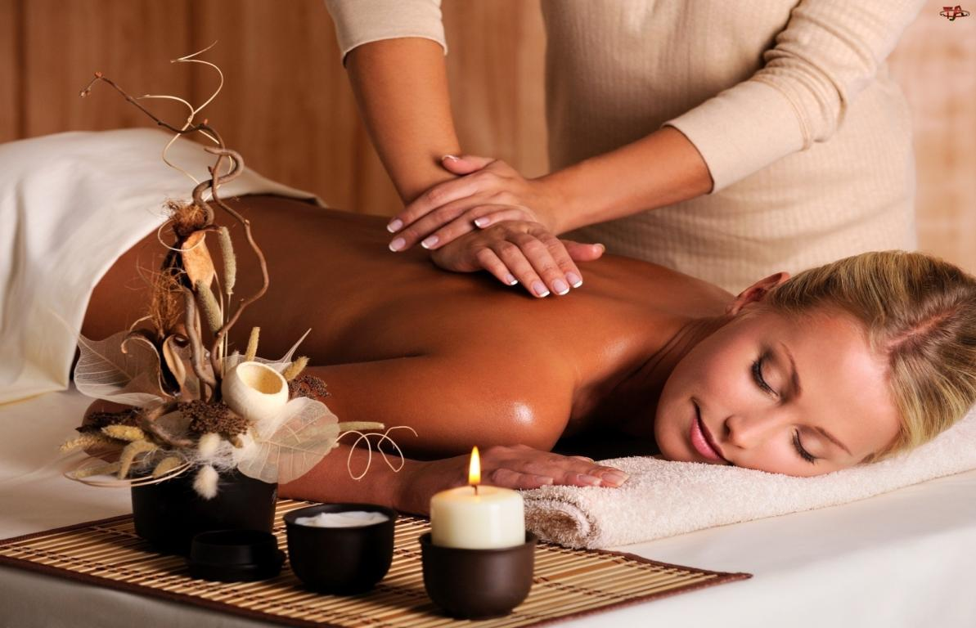
Основные приемы в массаже

Slide 9
Поглаживание - это легкий поверхностный прием, выполняемый ладонной поверхностью предельно расслабленной кисти, при котором массирующая рука мягко скользит по коже, не сдвигая ее в складки.
Основное специфическое физиологическое влияние при выполнении поглаживания - это воздействие через кожный покров на центральную и периферическую нервную систему, а также создание поверхностного лимфооттока.

Slide 10
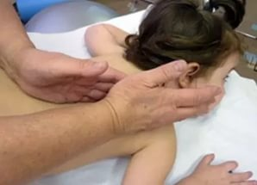
Растирание — один из основных приемов в массаже. Его выполняют пальцами, а также ребром ладони или опорной частью кисти. На таких видах массажа, как массаж головы, лица, спины, сухожилий, стоп применяется растирание пальцами. Как правило массаж выполняется с помощью подушечек пальцев, либо тыльной стороной фаланг. Разрешается выполнять растирание одним большим пальцем, остальными при этом опираться на массируемую поверхность.

Slide 11
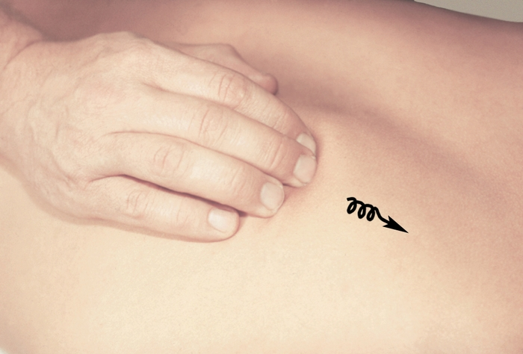
Разминание - основной, можно сказать, главный технический прием в массаже, особенно при воздействии на мышечные ткани и центральную нервную систему.
Исходя, из строения человеческого тела и мышц можно выделить два способа воздействия на мышечные ткани:
Мышцу можно приподнять, сместить от костной ткани и сдавить.
Мышцу можно прижать к костному ложу.

Slide 12
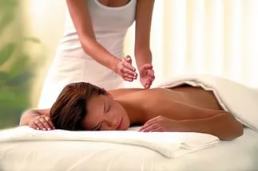
Вибрацией называются такие приемы массажа, при выполнении которых массируемому участку передаются колебания с различной скоростью и амплитудой. Так как ткани обладают упругостью, механические колебания, возникающие на их поверхности, в виде волн распространяются по тканям и мышцам. Поэтому при определенной дозировке и силе волны, проникая внутрь, могут вызвать вибрацию глубоколежащих сосудов и внутренних органов.

Slide 13
Холецистит
Холецистит — острое воспаление желчного пузыря, одного из наиболее частых осложнений калькулезного холецистита. Основные принципы развития острого воспалительного процесса в стенке желчного пузыря: наличие микрофлоры в просвете пузыря и нарушения оттока желчи.
Причины и механизм возникновения холецистита
Ведущим фактором развития холецистита является нарушение оттока желчи из желчного пузыря, что возникает при окклюзии камнем шейки желчного пузыря или пузырного протока.
Второстепенное значение в развитии острого воспаления имеет нарушение кровоснабжения стенки желчного пузыря при атеросклерозе висцеральных ветвей брюшной аорты и повреждающее действие панкреатического сока на слизистую оболочку желчного пузыря при рефлюксе секрета поджелудочной железы в желчные протоки.

Slide 14
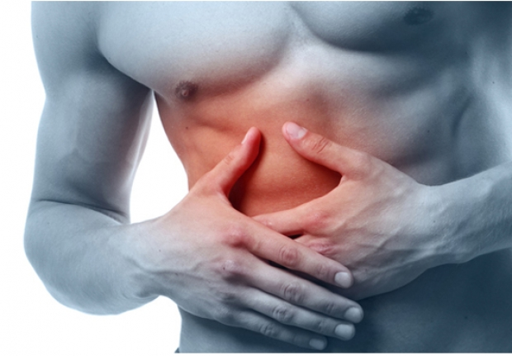
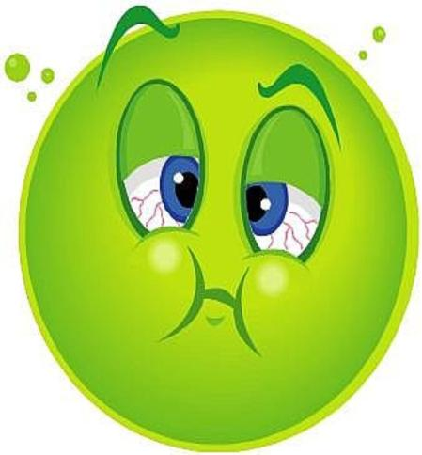
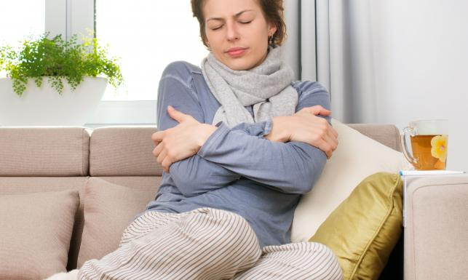
Как проявляется холецистит
приступообразные боли в правой половине живота, иррадиирующие в правое плечо, лопатку;
тошнота и рвота;
озноб и повышение температуры тела;
возможны желтуха и зуд кожного покрова.

Slide 15
ЛФК при холецистите
Средства ЛФК при данном заболевании способствуют нормали­зации деятельности нервной системы с обще тонизирующим воздействием на нервно-психическую сферу больного и обмен веществ, оздоровлением и укреплением всего организма; улучшением крово­обращения в брюшной полости, тренировкой полного дыхания, уменьшением застойных явлений и снятием спастических явлений в желчных протоках, увеличением подвижности диафрагмы (основ­ного регулятора внутрибрюшного давления), укреплением мышц брюшного пресса, усилением оттока желчи в двенадцатиперстную кишку.

Slide 16
Гимнастика делается из следующих исходных положений
Лежа на спине:
1. Положите руки на живот. Вдохните, выпячивая живот. Выдохните, опуская живот.
2. Вытяните руки вдоль туловища, ноги согните в коленях. Разогните левую ногу, не отрывая при этом пятку от коврика. Затем разогните правую ногу. Дышите произвольно.
3. Кисти рук согните к плечам. Выпрямите руки перед собой - вдохните, снова согните к плечам - выдохните.
4. Согните ноги в коленях. Выпрямите правую ногу вверх - выдохните, опустите в исходное положение - вдохните. То же самое выполните левой ногой.
5. Согните ноги в коленях. Опускайте их то вправо, то влево. Дышите произвольно.
6. Согните правую ногу и подтяните колено к груди - выдохните. Разогните ногу - вдохните. То же самое выполните левой ногой.
7. Выпрямите руки за головой - вдохните. Поднимите прямую ногу, подтянитесь руками к ее носку - выдохните. Опустите ногу - вдохните. То же выполните другой ногой.
8. Выпрямите ноги. Руки поднимите вверх - вдохните, согните ноги в коленях. Поднимите голову и обхватите ноги руками - выдохните.

Slide 17
Лежа на боку:
9. Поместите правую руку под голову, левую - на живот. Вдохните, выпячивая живот. Выдохните, опуская живот.
10. Согните ноги в коленях. Поместите одну руку под голову, другую впереди себя. Выпрямите ногу, прогибаясь назад - вдохните. Подтяните к груди - выдохните. Первое время колено будет скользить по коврику. Потом старайтесь приподнимать его повыше.
11. Поднимите ногу и руку вместе - вдохните, опустите - выдохните. То же самое выполните, лежа на другом боку.
12. Отвести ногу назад - вдох, ногу вперед - выдох. То же сделать лежа на другом боку.
Лежа на животе:
13. Глубоко вдохните, при этом выпячивайте живот. На выдохе постарайтесь как можно сильнее втянуть живот.
14. Поместите кисти рук под плечи. Переходите в положение на четвереньках, приседая на пятки. Дышите произвольно.
Стоя на четвереньках:
15. Поднимите правую ногу и сделайте вдох. Подведите колено к груди - сделайте выдох. То же самое выполните левой ногой.
16. Сделайте вдох. Обопритесь на кисти и носки, выпрямите ноги, поднимая таз, - сделайте выдох.
17. Вдохните, выпячивая живот. Выдохните, втягивая живот.

Slide 18
Стоя:
18. Маршируйте на месте, высоко поднимая ноги, в течение 30 секунд.
19. Потянитесь руками вверх - вдохните, наклонитесь вперед, касаясь руками пола, - сделайте выдох.
20. Поставьте руки на пояс. Поднимитесь на носках - сделайте вдох. Теперь выпад: отставьте правую ногу назад на носок и сделайте выдох. Носок при выполнении должен скользить по полу. То же самое выполните для левой ноги.
21. Делайте махи правой ногой вперед-назад. Дышите при этом произвольно. То же самое сделайте левой ногой.
22. Разведите руки в стороны. Наклоняйтесь вперед, пока не коснетесь пола правой рукой, левую руку поднимите вверх. Дышите произвольно. То же самое выполните, сменив положение рук.
23. Разведите руки в стороны и сделайте вдох. Опустите руки с полунаклоном вперед - выдохните.
Продолжительность лечебной гимнастики 30-40 минут, если заниматься с инструктором по лечебной физкультуре. Если самостоятельные занятия, то достаточно заниматься 1-2 раза в день по 10-15 минут.

Slide 19
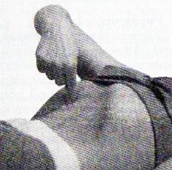
Массаж при холецистите
Упражнение 1
Это упражнение эффективно при спазме желчного пузыря (дискинезии). Массажные движения помогут расслабить орган и заставят его работать.
Лягте на спину, ноги слегка согните в коленях, под голову положите валик. Прощупайте правое подреберье, найдите болевую зону — массаж будет вестись вокруг нее. Указательным и большим пальцами правой руки при вдохе надавите в верхней подреберной части до болевого ощущения. На выдохе подтяните живот вверх, задержите дыхание на 6–8 секунд и круговыми движениями по часовой стрелке массируйте желчный пузырь. На вдохе мягко уберите пальцы, выдохните и на следующем вдохе вновь начинайте упражнение. Повторите его 6 раз.
Упражнение 1: указательным и большим пальцами правой руки при вдохе надавите в верхней подреберной части до болевого ощущения

Slide 20
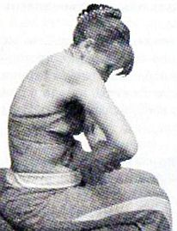
Упражнение 2
Упражнение рассчитано на то, чтобы выявить болевые точки.
Сядьте на стул, спину расслабьте, торс слегка нагните вперед. Правую руку сожмите в кулак, левой рукой помогайте при надавливании. На вдохе выпятите живот и, двигаясь снизу вверх по подреберью, с помощью вдавливающих круговых движений кулаком найдите болевую зону.
Упражнение 2: найдите болевую зону

Slide 21
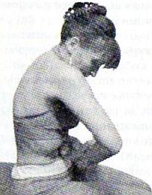
На выдохе ослабьте нажим и подтяните живот вверх. Задержите дыхание на 6–8 секунд. На вдохе повторите движение кулаком снизу вверх. Кулак при желании можно заменить теннисным мячом.
Упражнение 2: ослабьте нажим и подтяните живот

Slide 22
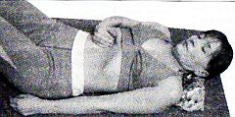
Упражнение 3
Лягте на спину, ноги слегка согните в коленях. Для удобства под правый бок можно подложить подушку. Ладонь правой руки положите на подреберье в области желчного пузыря. Сделайте вдох, на выдохе подтяните живот вверх и задержите дыхание. Начиная от средней части подреберья, подушечками пальцев делайте круговые или спиралевидные движения, с усилием вдавливая руку в подреберье. Дыхание при этом должно оставаться ровным. Массируйте область в течение минуты. Особенно тщательно обрабатывайте болезненные точки. Вы должны ощутить, что боль уменьшилась.
Упражнение 3: делайте пальцами круговые движения вдавливая руку в подреберье

